Slide 1
MHW1
Nome Cognome Carmelo Angelo Federico Ragusa
Matricola 1000004604
Data 29/03/2022

Slide 2
Descrizione del progetto
Il sito da me presentato ha lo scopo di mostrare un elenco di alcune tra le migliori località in cui trascorrere le proprie vacanze estive aggiornata all’anno corrente.
I contenuti del sito sono sviluppati in sequenza verticalmente. A partire dall’alto troviamo un header con un immagine di sfondo e una barra di navigazione orizzontale, a seguire il contenuto vero e proprio del sito che presenta un titolo e l’elenco delle mete descritte. Procedendo in basso, i singoli blocchi di ogni meta contengono titolo, descrizione e un’immagine. Infine il footer in fondo raccoglie informazioni riguardanti il sito web.

Slide 3
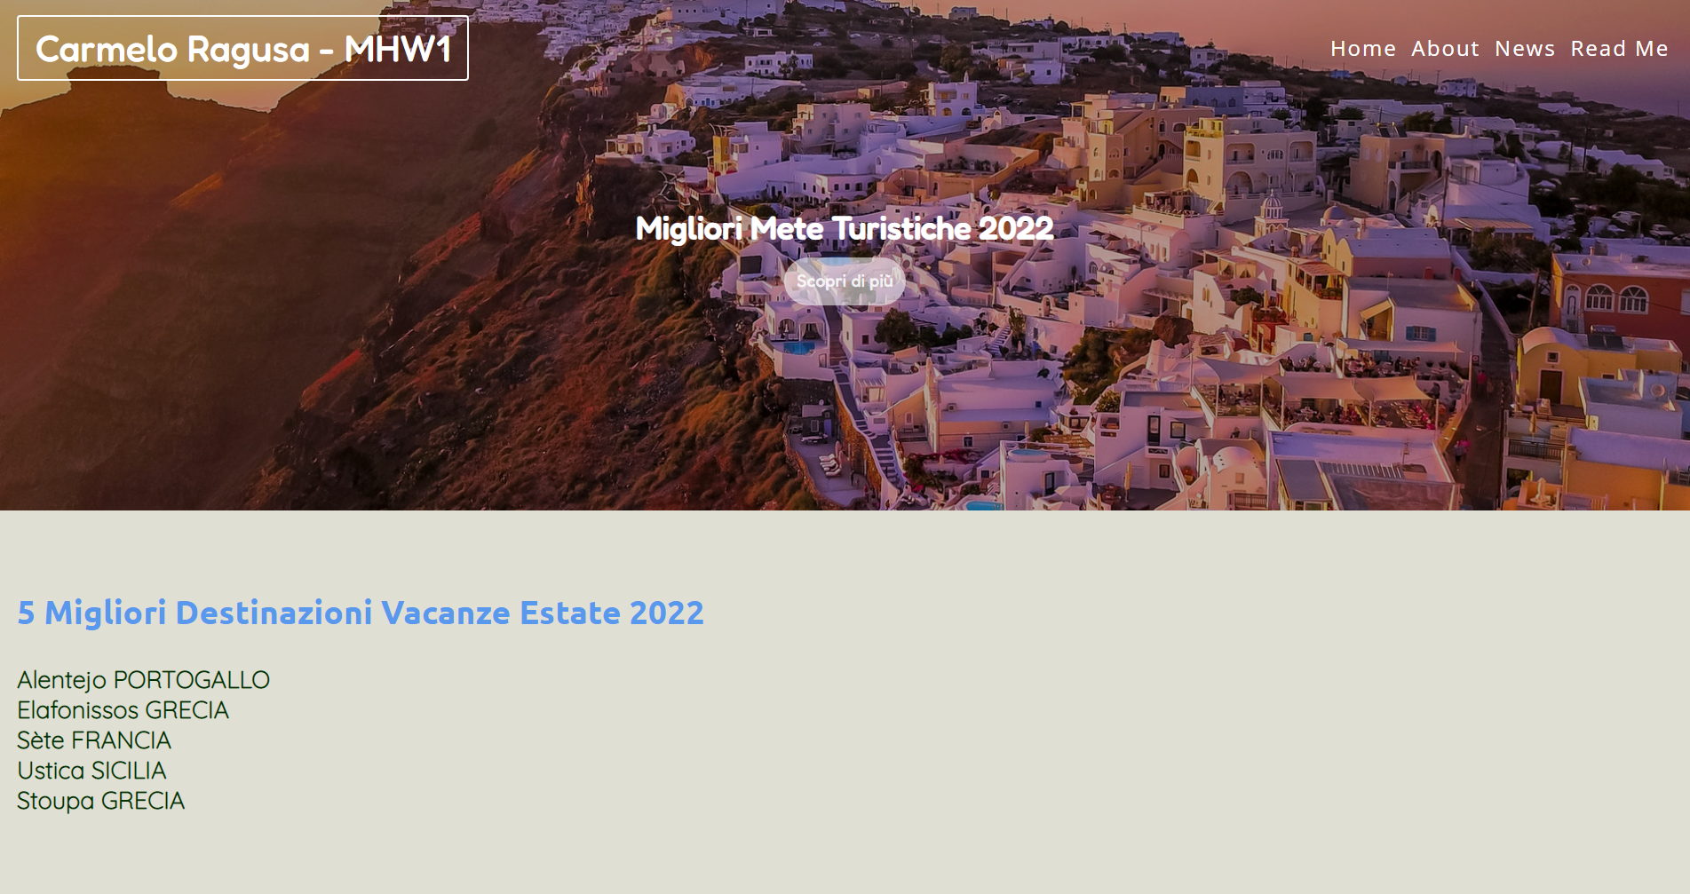
Layout complessivo HTML+CSS

Slide 4
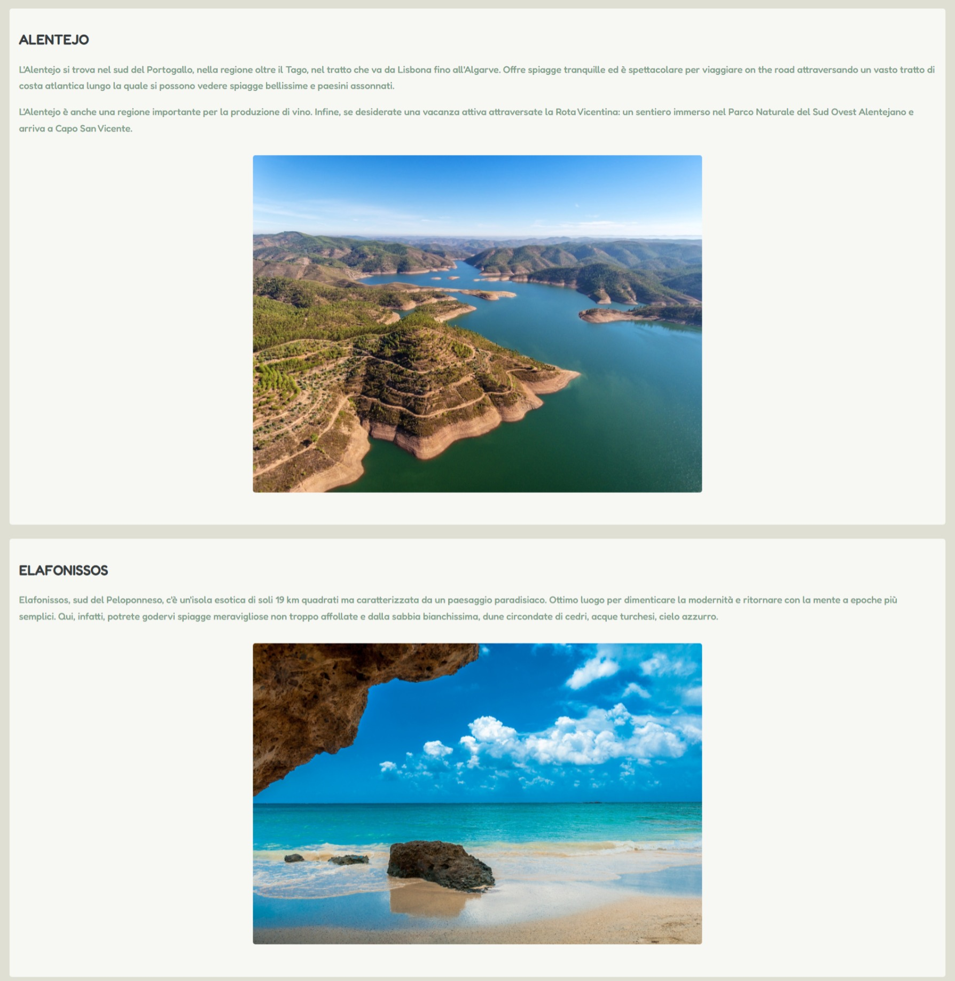
Layout complessivo HTML+CSS

Slide 5
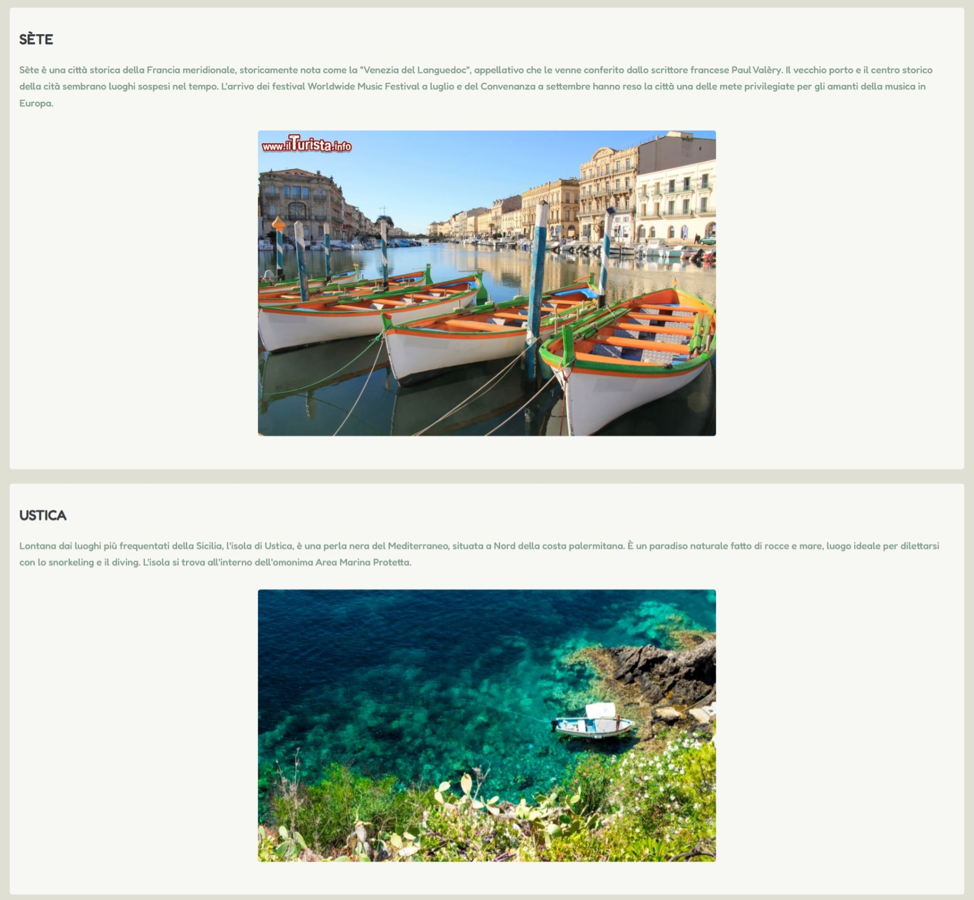
Layout complessivo HTML+CSS

Slide 6
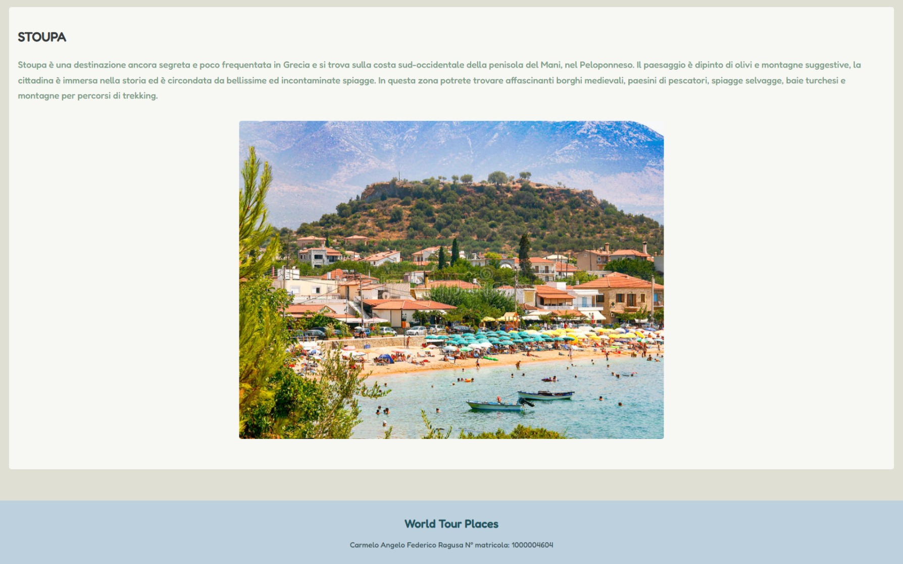
Layout complessivo HTML+CSS

Slide 7
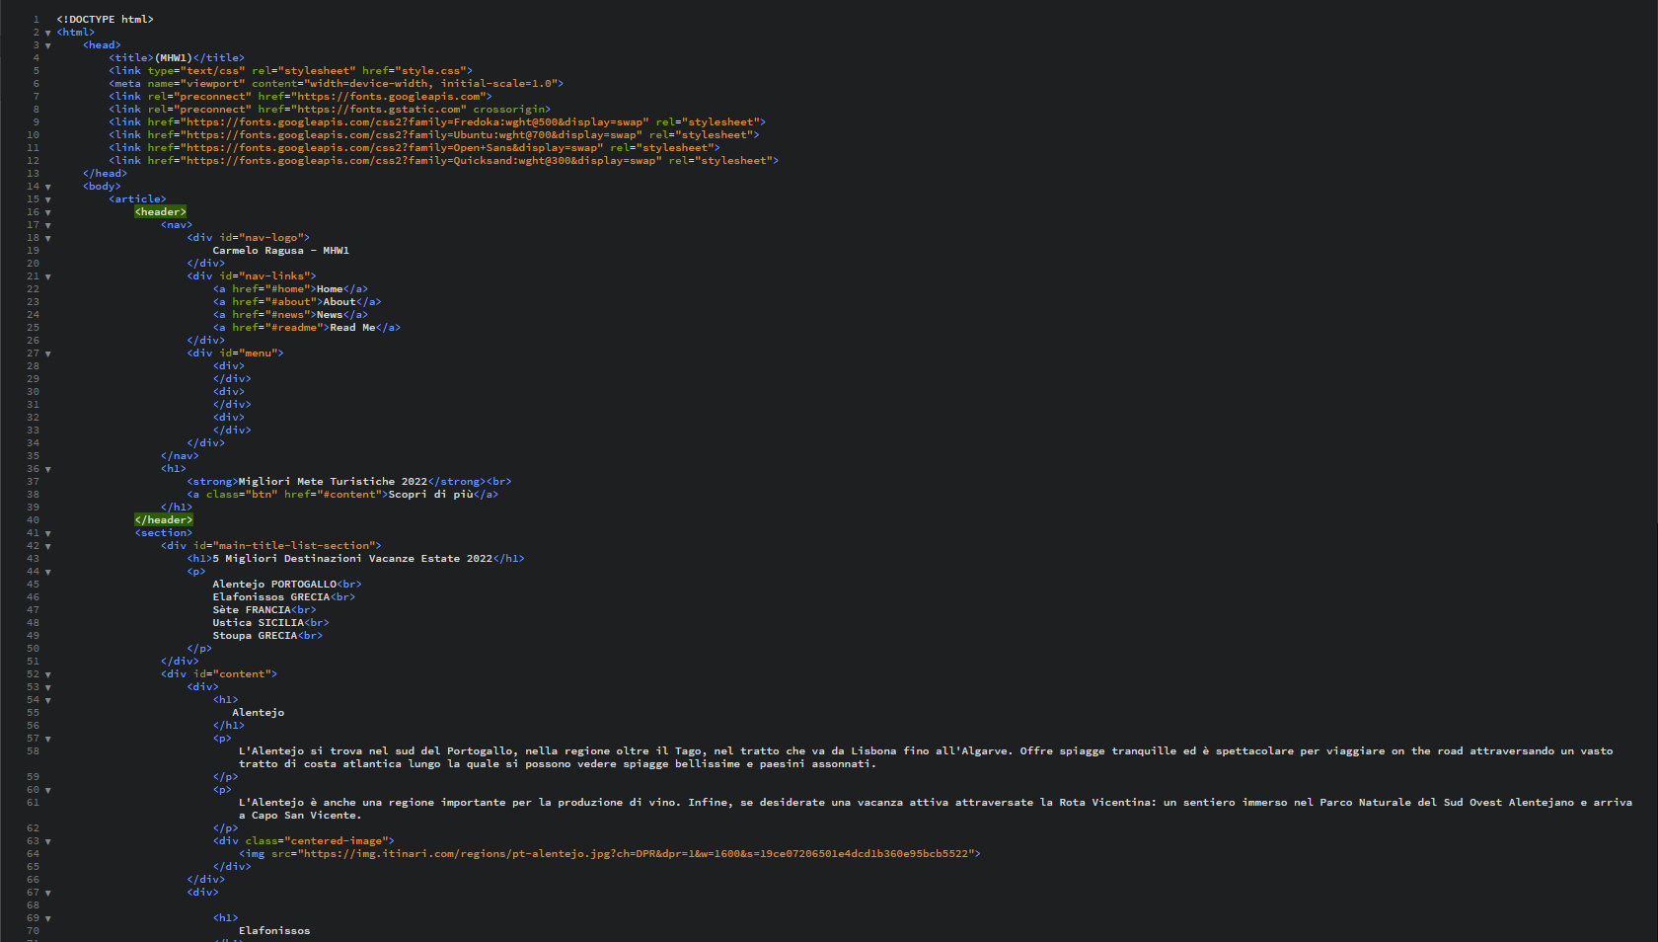
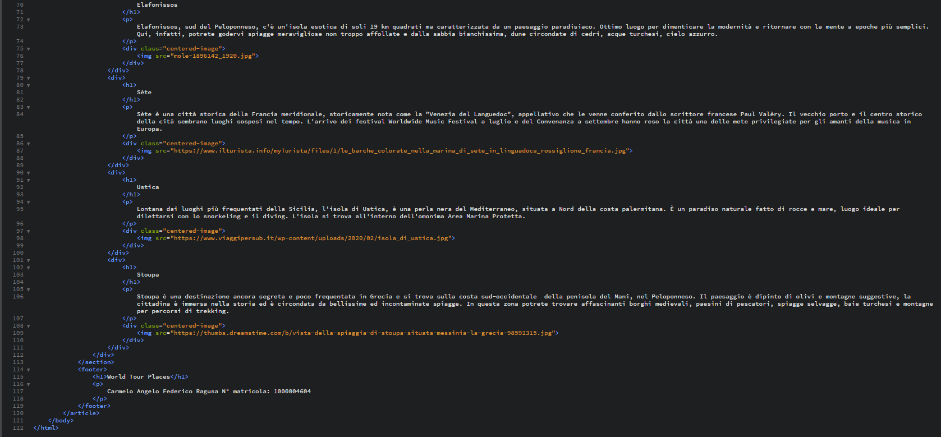
Layout complessivo HTML+CSS

Slide 8
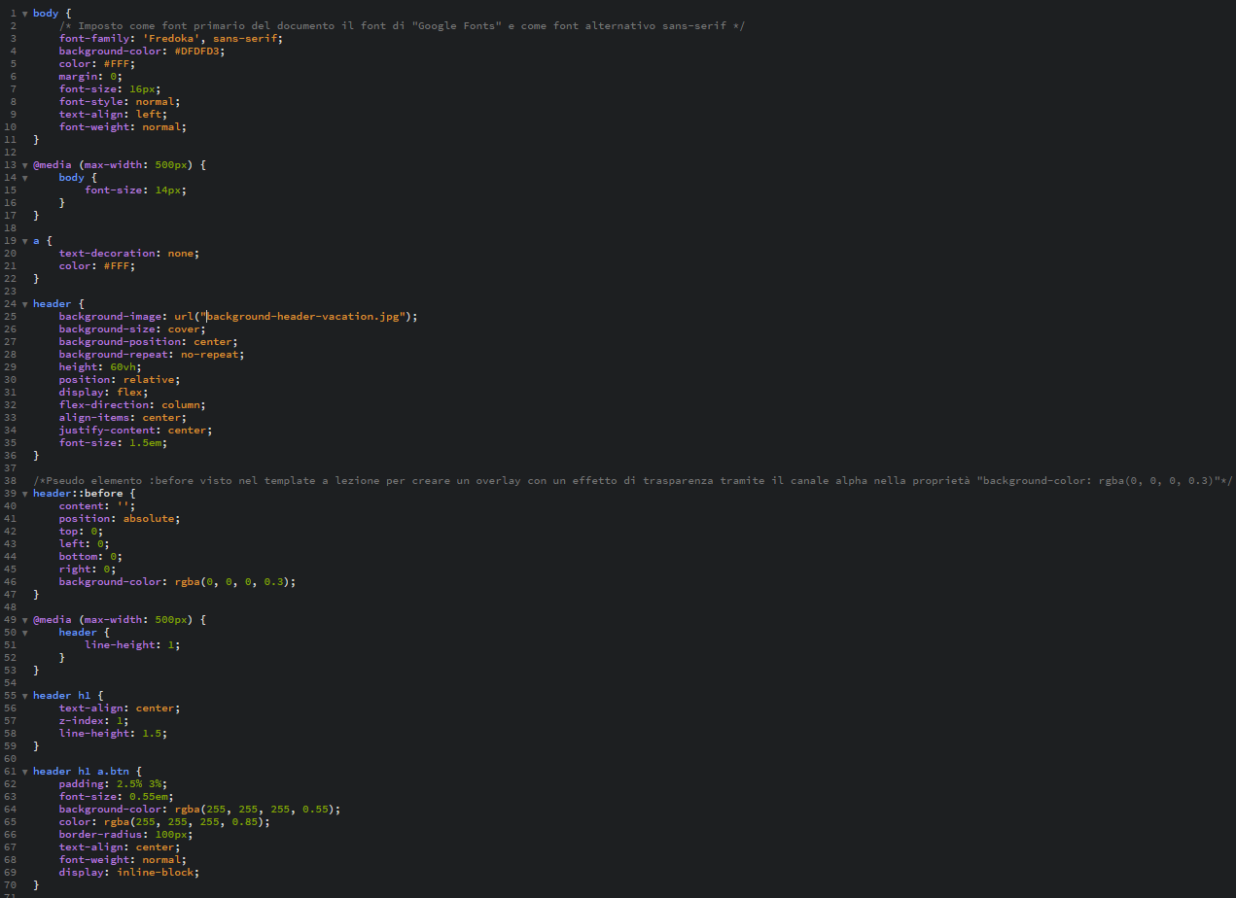
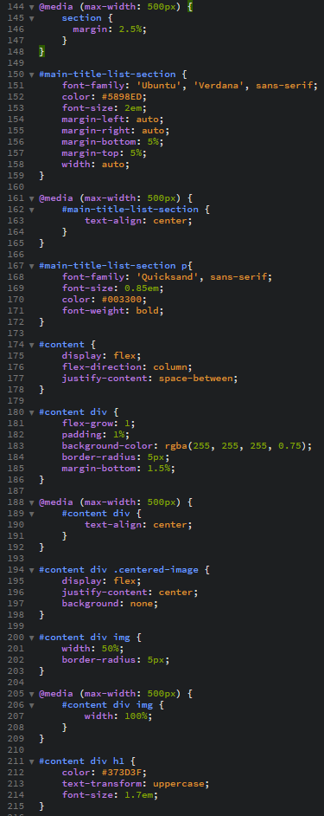
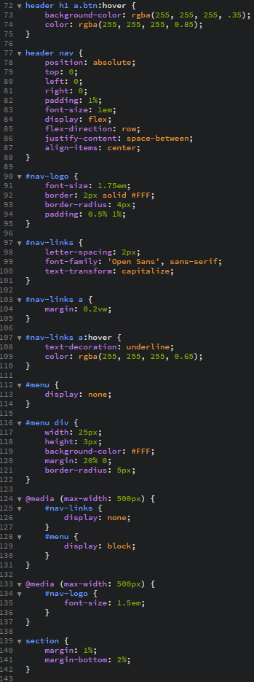
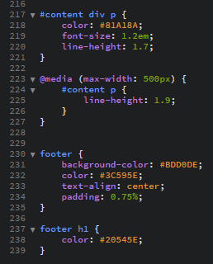
Layout complessivo HTML+CSS

Slide 9

Header (Screenshot)
100% della pagina
60 vh
Padding:
2.5% 3% di h1
Header

Slide 10
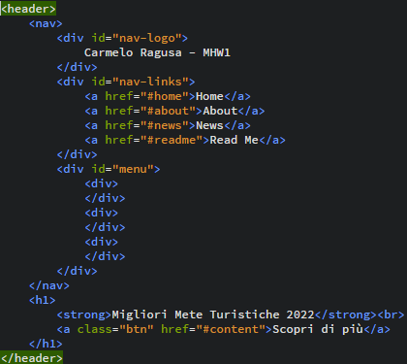
Header (HTML)

Slide 11
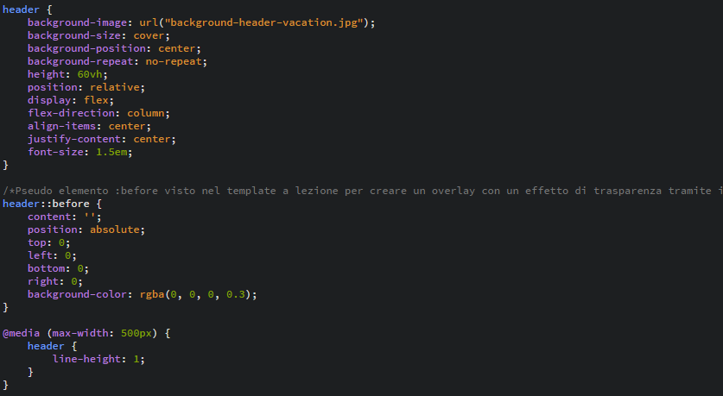
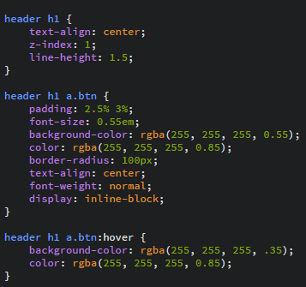
Header (CSS)

Slide 12

Menù navigazione (Screenshot)
Padding 0.5% 1% della nav
Margin 0.2 della vw
Padding 1% dell’header

Slide 13
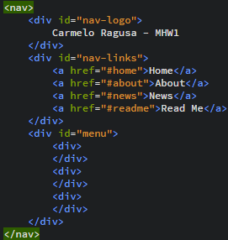
Menù navigazione (HTML)
I tre div in «#menu» hanno l’unica funzione di mostrare tre rettangoli bianchi per emulare un pulsante che mostra un menù nella visualizzazione mobile

Slide 14
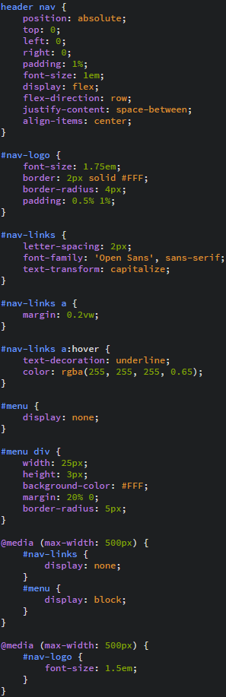
Menù navigazione (CSS)

Slide 15
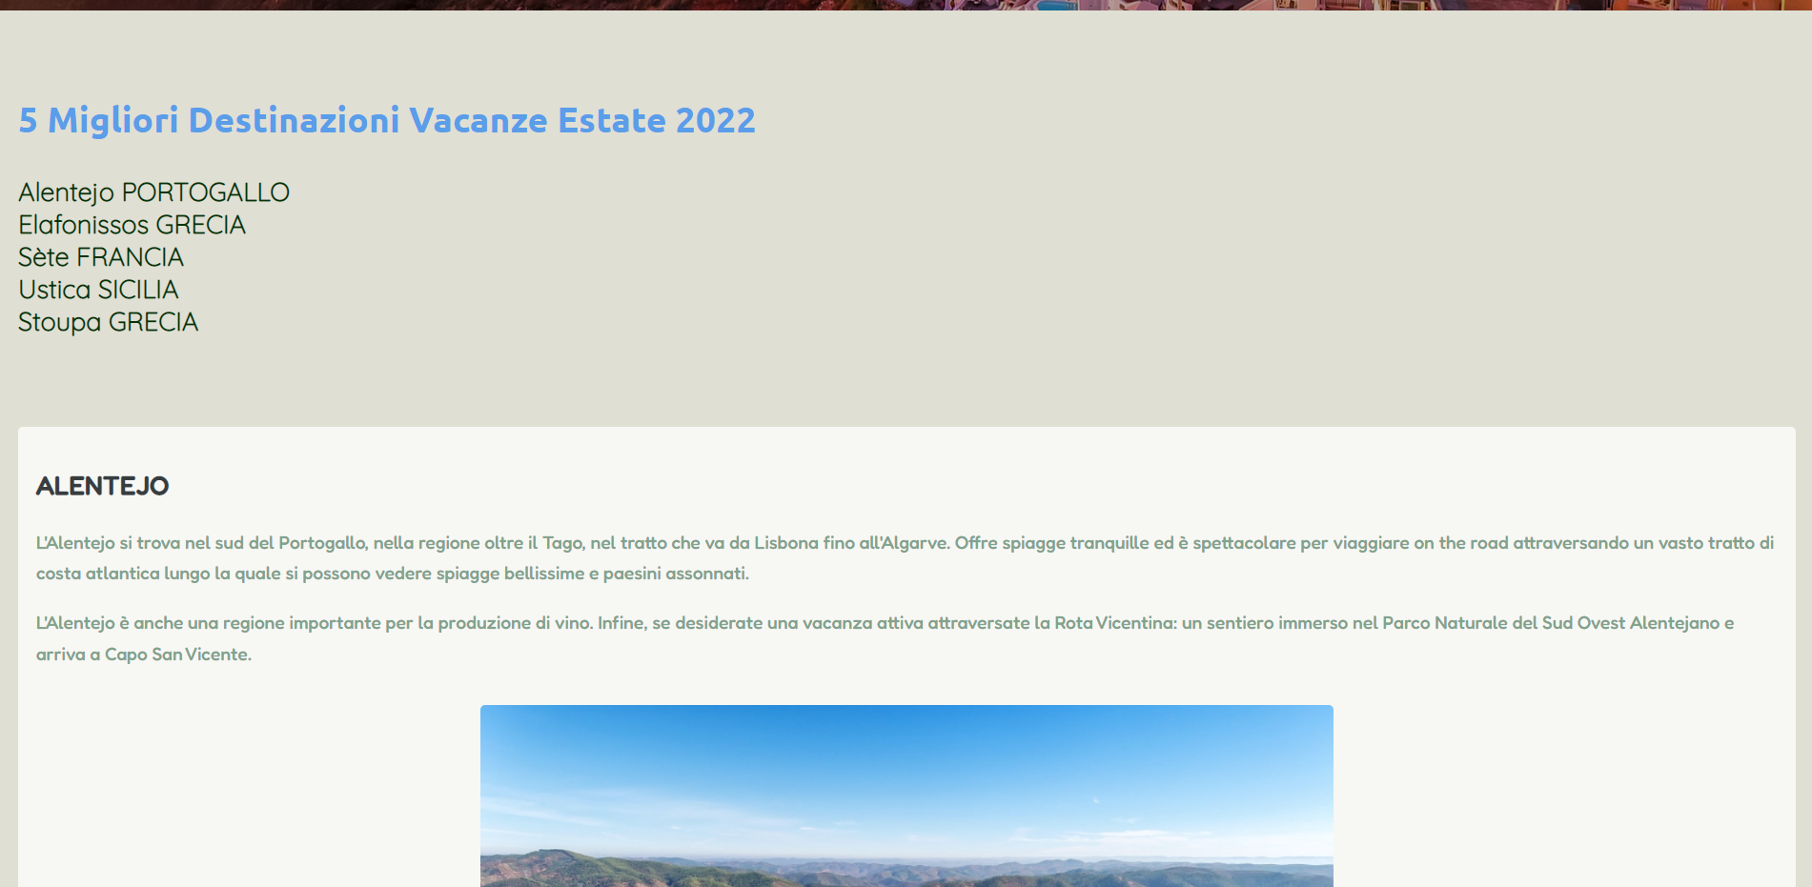
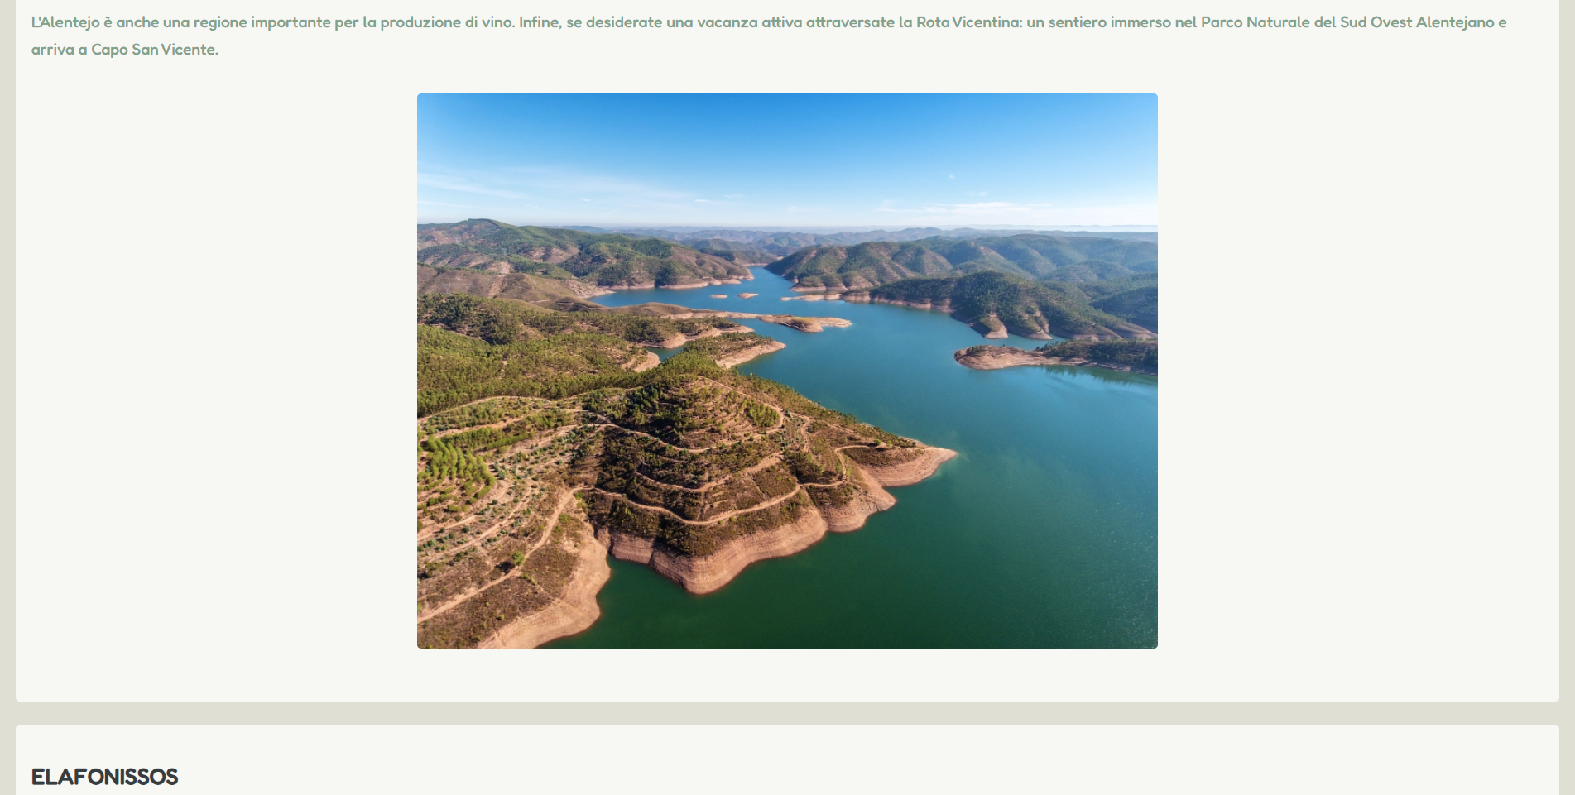

Sezione contenuti
Width: 50 % del div in cui è contenuto
Le immagini mostrate mostrano i sottoblocchi iniziale e finale della sezione «contenuto», evidenziando i margini di questi tra l’header e il footer. Lo spazio tra i singoli sottoblocchi è impostato automaticamente attraverso la disposizione flex dei sottoblocchi tramite la proprietà «justify-content: space-between». Concludendo, per motivi di semplicità, mostro solamente solamente con gli screens il blocco inizale e finale poiché si ripete sempre lo stesso pattern per i blocchi intermedi

Slide 16
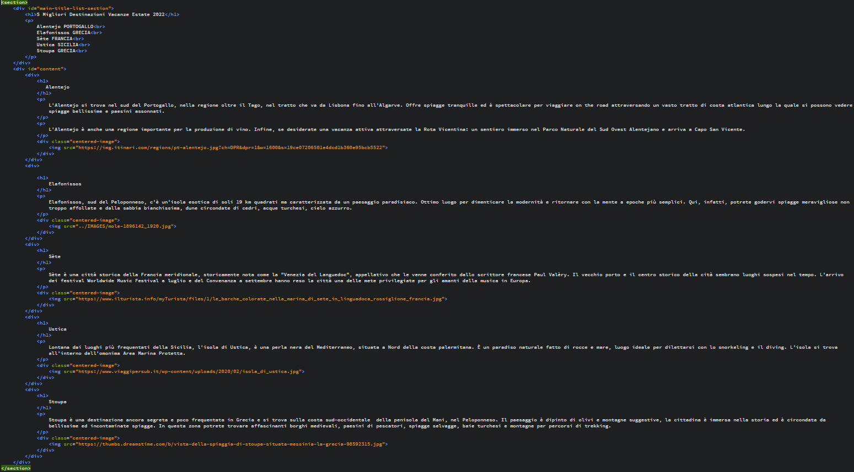
Sezione contenuti (HTML)

Slide 17
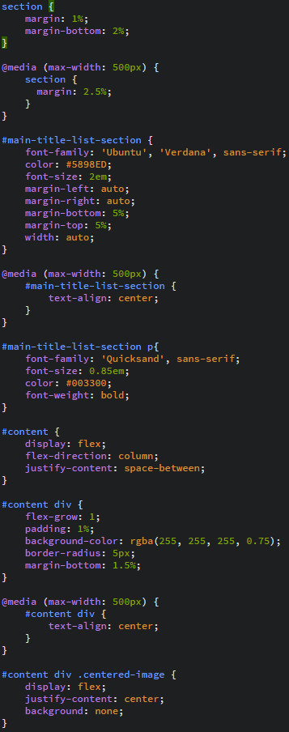
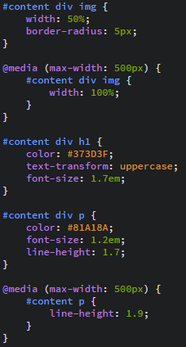
Sezione contenuti (CSS)

Slide 18

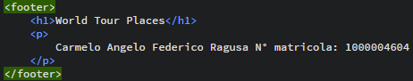
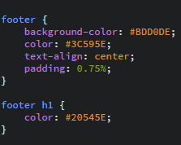
Footer

Slide 19
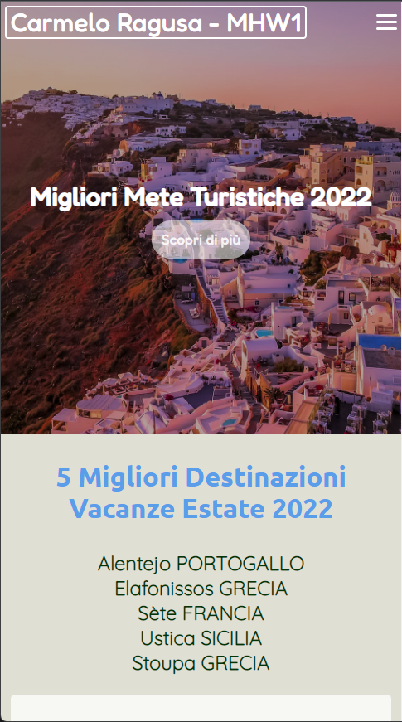
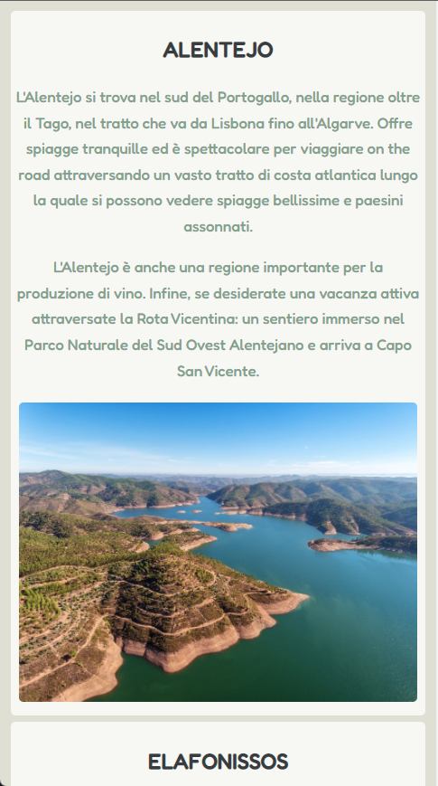
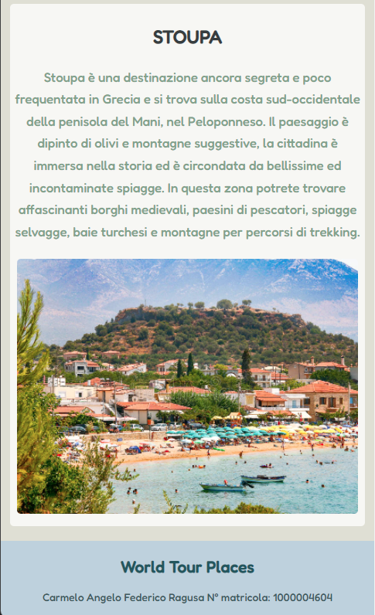
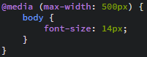
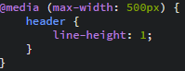
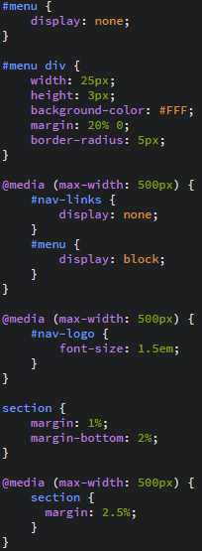
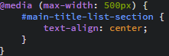
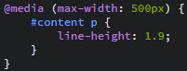
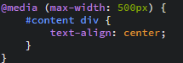
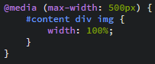
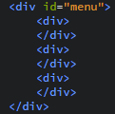
Mobile Structure (Screenshot+ HTML+CSS)
Width 100% del parent div

